Slide 1

ML Basic
Ensembles
otus.ru

Slide 2


Проверить, идет ли запись
Меня хорошо видно && слышно?
Ставим “+”, если все хорошо “-”, если есть проблемы

Slide 3

ML Basic Ensembles
Тема вебинара
Игорь Стурейко
Руководитель курсов: Reinforcement Learning, ML Professional, ML Basic, MLOps, FinML
Teamlead
Физический факультет МГУ, PhD теоретическая физика
Опыт:
Более 15 лет занимался прикладной математикой и мат моделированием
(Data Scientist) (Python, С++) в НИИ ПАО Газпром
@stureiko (TG)
LinkedIn: igor-stureiko
@rl_fintech (Мой канал о моделях в бизнесе)

Slide 4











Правила вебинара
Условные обозначения
Индивидуально
Время, необходимое на активность
Пишем в чат
Говорим голосом
Документ
Ответьте себе или задайте вопрос
Активно участвуем
Off-topic обсуждаем в учебной группе
Задаем вопрос
в чат
Вопросы вижу в чате, могу ответить не сразу

Slide 5

Маршрут вебинара
Бутстрап / Bootstrap
Бэггинг / Bagging
Случайный лес / Random Forest
Стэкинг и Блэндинг
Реализация

Slide 6
Цели занятия
Что вы сможете
1. | Рассмотреть методы ансамблирования моделей
2. | Узнать, как строить ансамбли

Slide 7
Смысл
Зачем вам это уметь
1. | Понимать как и когда применять ансамблирование моделей
2. | Знать особенности применения

Slide 8
Bagging & Random forest

Slide 9
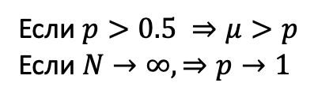
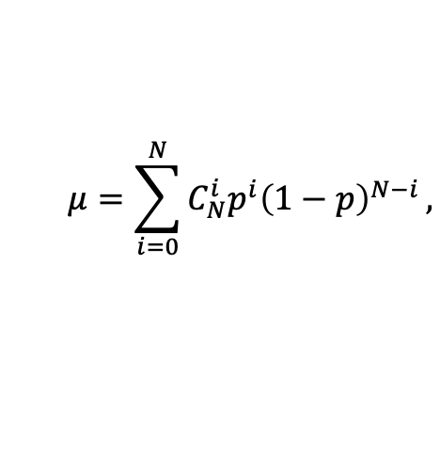
Принцип Кондорсе (1784 г.)
Если вероятность правильного решения одним членом жюри (алгоритмом) больше или равна 0.5 то с увеличением числа членов жюри вероятность правильного ответа возрастает и стремиться к 1 по мере увеличения их количества.
Если вероятность правильного решения одним членом жюри (алгоритмом) меньше 0.5 то с увеличением числа членов жюри вероятность правильного ответа стремиться к 0 по мере увеличения их количества.
$$μ=\sum_{i=0}^{N}{C_{N}^{i}p^{i}{\left(1−p\right)}^{N−i}},$$
Если $p>0.5 ⇒μ>p$
Если $N→∞,⇒p→1$

Slide 10
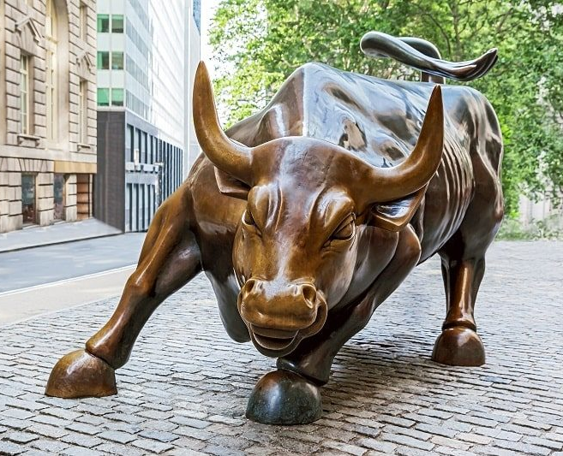
Эксперимент Гальтона
На ярмарке около 800 человек пытались угадать вес быка. Бык весил 1198 фунтов.
Ни один из участников не дал точного ответа.
Среднее предсказание по всем ответам оказалось 1197 фунтов.

Slide 11
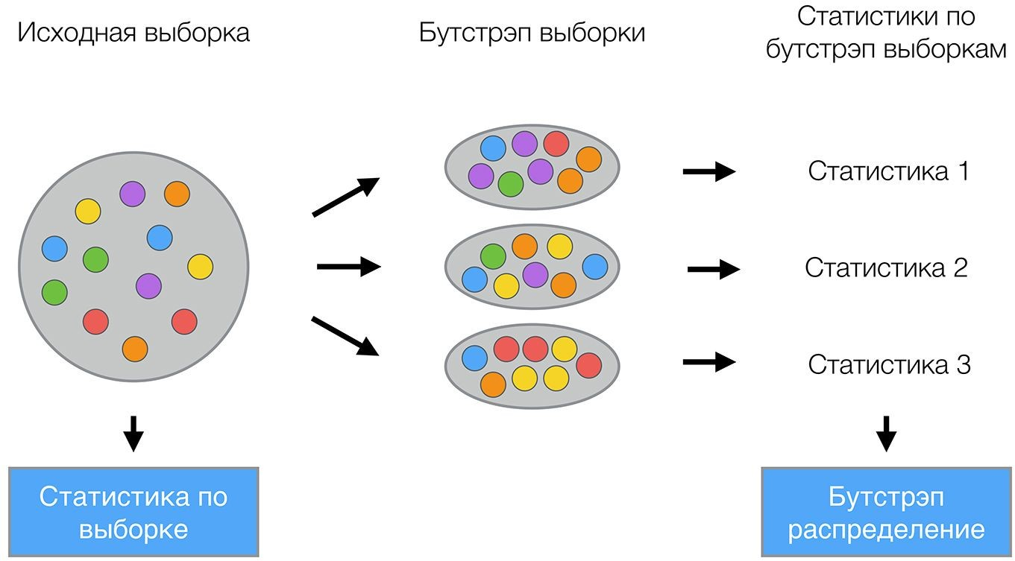
Bootstrap
Выбор с
возвратом

Slide 12
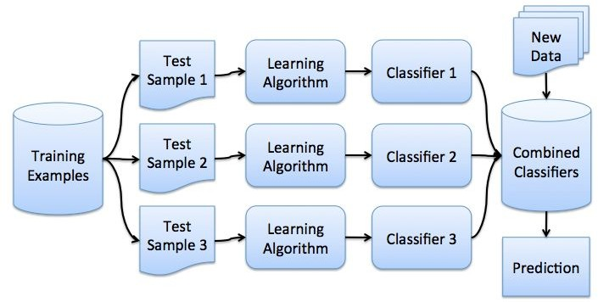
Bagging = bootstrap aggregation
inference
train

Slide 13
Random forest

Slide 14
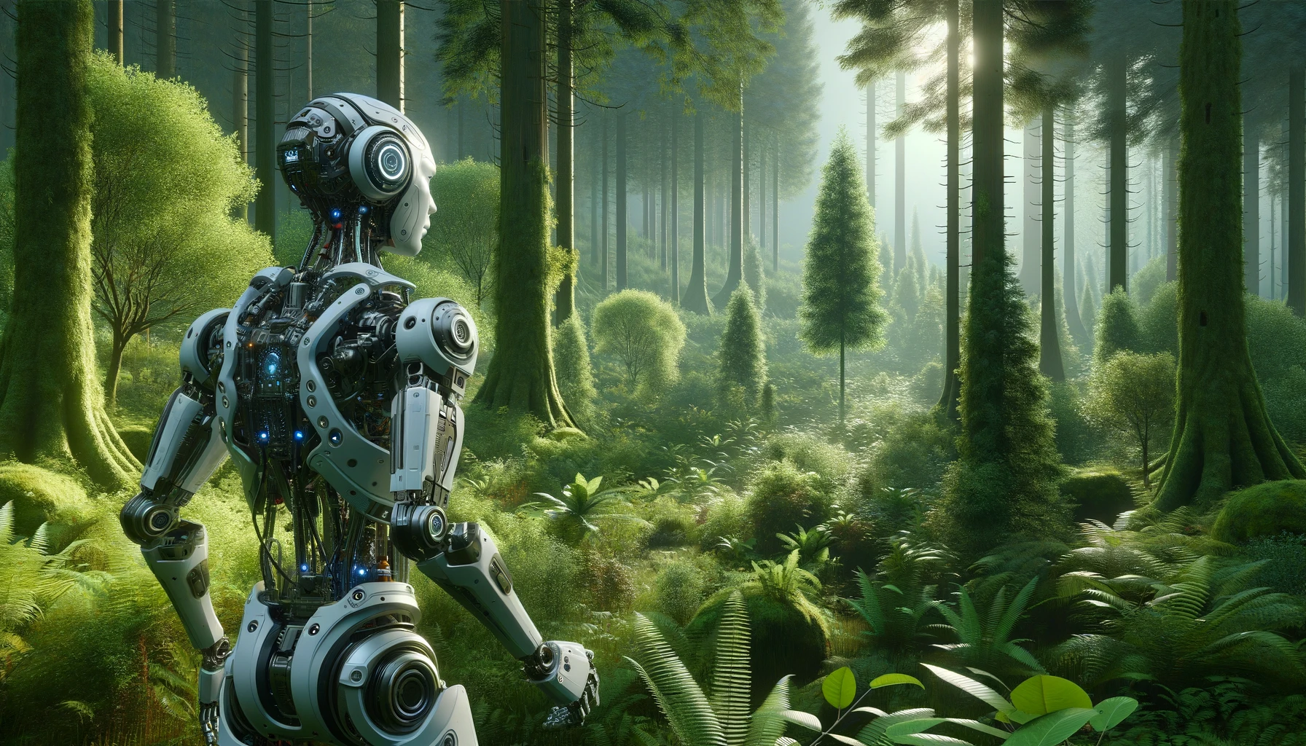
Random forest

Slide 15
Random forest
Bagging использует случайные подвыборки

Slide 16

Random forest
Bagging использует случайные подвыборки
Dataset
Tree 1
Tree 2
Tree 3

Slide 17
Random forest
Bagging использует случайные подвыборки
Dataset
Bagging
Tree 1
Tree 2
Tree 3

Slide 18
Random forest
Bagging использует случайные не пересекающиеся подвыборки
Dataset
Bagging
Tree 1
1
Tree 2
2
Voting
1
Tree 3
1

Slide 19
Random forest
Bagging использует случайные не пересекающиеся подвыборки
Как еще добавить случайности в Bagging?
Dataset
Bagging
Tree 1
1
Tree 2
2
Voting
1
Tree 3
1

Slide 20
Random forest
Bagging использует случайные не пересекающиеся подвыборки
Как еще добавить случайности в Bagging?
Выбирать случайные признаки
Dataset
Bagging
Tree 1
1
Tree 2
2
Voting
1
Tree 3
1

Slide 21
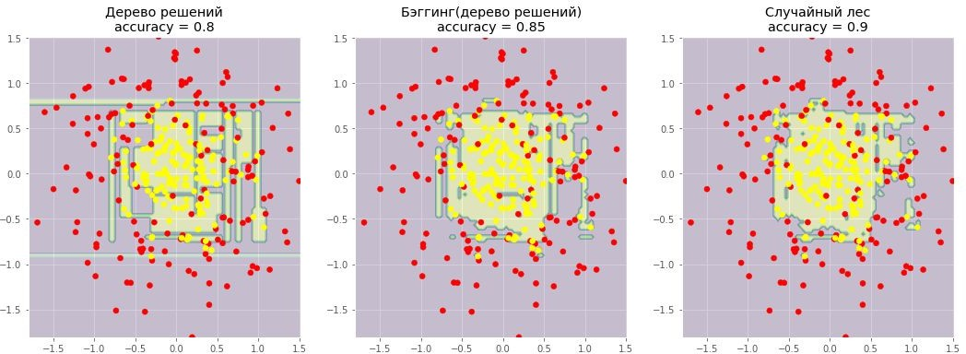
Random forest
Bagging использует случайные не пересекающиеся подвыборки
Как еще добавить случайности в Bagging?
Выбирать случайные признаки

Slide 22

Вопросы?
Ставим “+”,
если вопросы есть
Ставим “–”,
если вопросов нет

Slide 23
Stacking & blending

Slide 24
Stacking
Используем прогнозы других алгоритмов как признаки и на них построим модель
A
B
m(A, B, C)
result
C

Slide 25
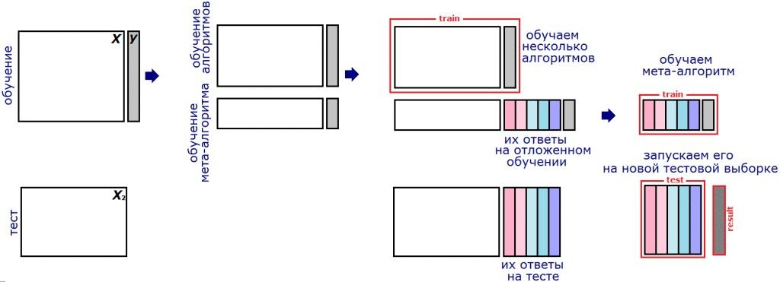
Blending
Blending – как простейшая реализация Stacking’a

Slide 26
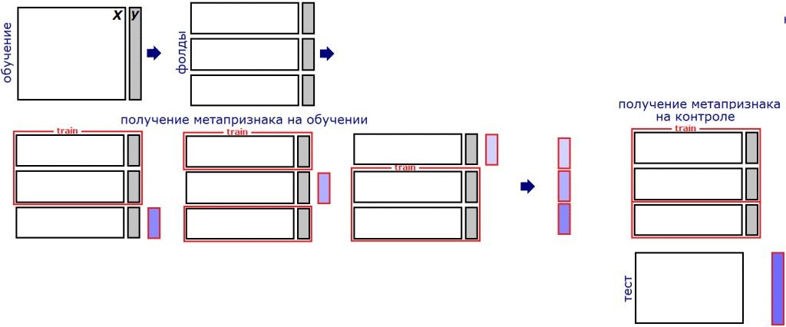
Blending
Как улучшить?

Slide 27
Практика

Slide 28
Вопросы?
Ставим “+”,
если вопросы есть
Ставим “–”,
если вопросов нет

Slide 29
Заполните, пожалуйста,
опрос о занятии
по ссылке в чате

Slide 30
Приходите на следующие вебинары Feature engineering & advanced preprocessing
Спасибо за внимание!
Игорь Стурейко
Руководитель курсов: Reinforcement Learning, ML Professional, ML Basic, MLOps, FinML
Teamlead
Физический факультет МГУ, PhD теоретическая физика
Опыт:
Более 15 лет занимался прикладной математикой и мат моделированием
(Data Scientist) (Python, С++) в НИИ ПАО Газпром
@stureiko (TG)
LinkedIn: igor-stureiko
@rl_fintech (Мой канал о моделях в бизнесе)

